Slide 1


久事数据服务平台开发方案
2022年2月

Slide 2
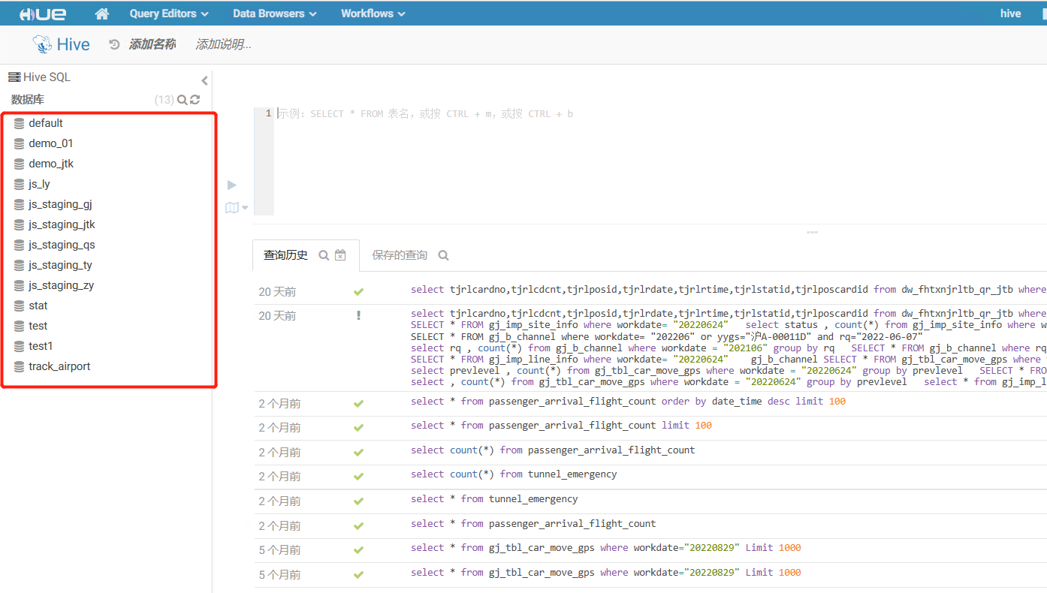
一、背景
久事集团通过大数据平台对下属各公司的数据进行统一整合和归集，但是目前大数据平台使用频次比较低，没能很好地挖掘数据价值。
#没有服务载体，有数据服务的需求
去年在集团牵头下，交通卡公司和久事公交联合通过“久事客流宝”数据产品的研发过程对大数据平台上的卡交易数据和公交运营数据进行了融合利用。
今年考虑在此基础上更进一步，构建久事数据服务平台，对集团数据资源进行盘点，同时集成已有的数据产品，沉淀集团数据资产。

Slide 3
二、建设目标
总体目标：打造久事数据服务平台
交通-》体育-》久事整体布局
数字化转型
现阶段覆盖了……功能
    打造久事数据服务平台，覆盖以下功能
      数据资源盘点
      数据产品盘点
      数据对外服务
        API接口
        数据工坊

Slide 4
二、建设目标
说明
数据目录
对集团下属公司数据资源进行盘点，同时集成已有的数据产品，沉淀集团数据资产。
监控管理
元数据管理
1
久事数据服务平台
门户服务
数据质量
通过门户网站、接口服务、数据实验室提高数据的价值挖掘和利用。
2
数据实验室
数据产品
接口服务
3

Slide 5

三、页面设计
久事数据服务平台
首页
数据资产
数据查询
API申请
数据实验室
请输入搜索内容，可检索数据集、数据产品和API等
搜索
高级搜索
最近更新
最多查看
more>>>
数据更新趋势图/平台访问历史
2023年1月23日交通卡交易数据
2023年1月20日公交电子路单数据
2023年1月20日公交到离站数据
2023-01-24 15:23:23
2023-01-24 15:23:23
2023-01-24 15:23:23
1,000,000
2,000
2,120
12
平台访问量
数据下载量
接口调用量
数据产品量

Slide 6
三、页面设计
久事数据服务平台
首页
数据资产
数据查询
API申请
数据实验室
下属企业
共有8个数据集
下载数据集目录
(8)
(5)
(3)
全部
久事公交
交通卡公司
线路级公交刷卡量统计信息
申请
数据描述：XXX
数据预览
数据提供方：XXX 更新时间：2023-1-23
业务专题
(8)
(3)
线路级公交刷卡量统计信息
申请
公交运营
公交客流
数据描述：XXX
数据预览
数据提供方：XXX 更新时间：2023-1-23

Slide 7
三、页面设计
久事数据服务平台
首页
数据资产
数据查询
API申请
数据实验室
久事客流宝
产品二
产品三
指标
查询日期：
分时段客流统计
营运公司客流统计
线路客流统计
站点客流统计
高客流线路排名
高客流站点排名

Slide 8
三、页面设计
久事数据服务平台
首页
数据资产
数据查询
接口服务
数据实验室
摘要
接口服务
返回参数
线路级公交刷卡量统计信息
(5)
(3)
接入指南
久事公交
交通卡公司
调用地址： https请求方式: GET https://xxxxx/api/getInfo&appSecret=?
请求参数
参数 | 是否必须 | 说明
orgCode | 是 | 机构编号
secret | 是 | 唯一密钥
返回参数
参数 | 类型 | 说明
code | String | 返回码
msg | String | 返回说明
data | json | 返回内容

Slide 9
三、页面设计
久事数据服务平台
首页
数据资产
数据查询
API申请
数据实验室
账号管理
序号 | 申请时间 | 有效期-起始 | 有效期-截止 | 状态 | 操作
1 |  |  |  |  | 进入 销毁
使用引导
权限申请
实验室
结果导出

Slide 10


三、页面设计
已创建Key数量
久事数据服务平台
个人中心
首页
数据资产
数据查询
接口服务
数据实验室
接口服务
已创建Key数量
待办事项
首页
账户中心
我的消息
我的申请
我的接口
开发者手册
待审核申请
未读消息
基础服务使用概括
已创建应用
接口权限
1个
10个
其他

Slide 11
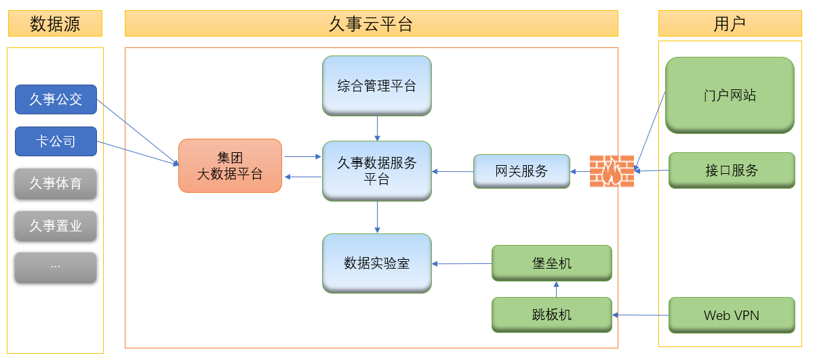
四、数据交互关系

Slide 12
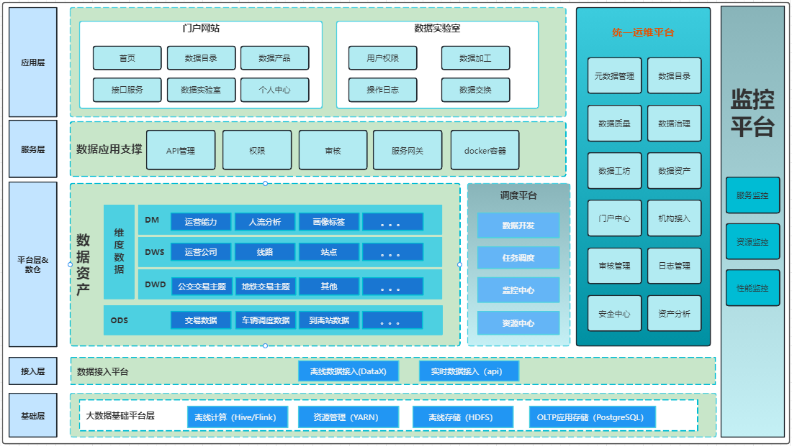
四、平台系统架构

Slide 13
五、需要的工作支持
集团牵头，形成工作组
久事公交：接入到离站数据

Slide 14
六、组织架构

